Slide 1
にほんご
JPN101
Oct. 6, 2009
(Tuesday)

Slide 2
ぶんぽう
（ふくしゅう）

Slide 3
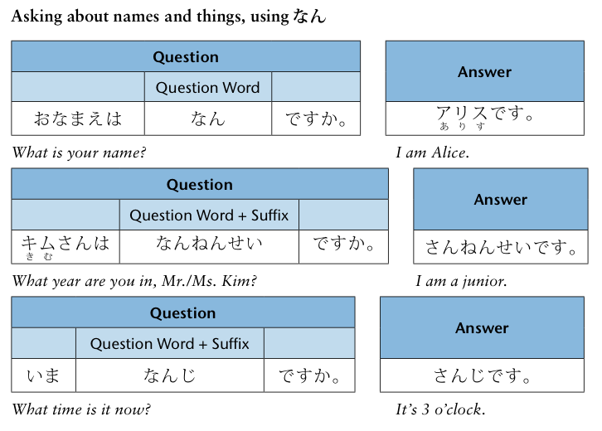
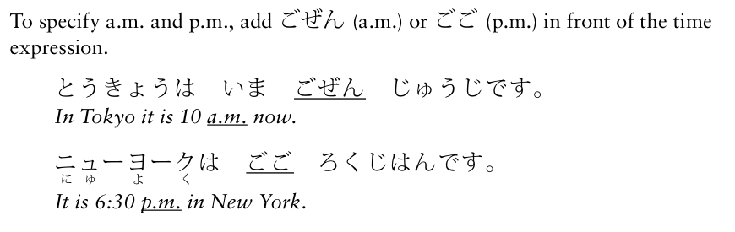
ぶんぽう４： Asking for personal information, using question words

Slide 4
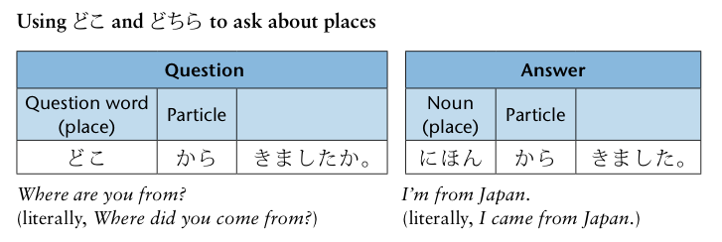
ぶんぽう４： Asking for personal information, using question words
どちらから いらっしゃいましたか。
Where are you from?
だいがくは どこですか。
Where do you go to school?

Slide 5
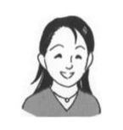
ぶんぽう４： Asking for personal information, using question words
ろくじ？
ろくじはん？
しちじ？
いま なんじですか。

Slide 6
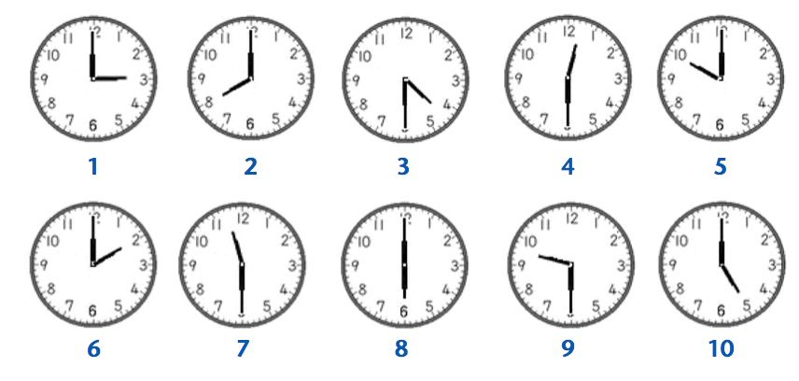
P40 Activity 6

Slide 7
ぶんぽう４： Asking for personal information, using question words
リー？
スミス？
たなか？
おなまえは
なんですか。

Slide 8
ぶんぽう４： Asking for personal information, using question words
いちねんせい？
にねんせい？
なんねんせいですか。

Slide 9
ぶんぽう４： Asking for personal information, using question words
れきし？
ぶんがく？
せんこうは
なんですか。

Slide 10
ぶんぽう４： Asking for personal information, using question words
ちゅうごく？
にほん？
カリフォルニア？
どこから
きましたか。

Slide 11
ぶんぽう４： Asking for personal information, using question words
とうきょうだいがく？
きょうとだいがく？
わせだだいがく？
だいがくは
どこですか。

Slide 12
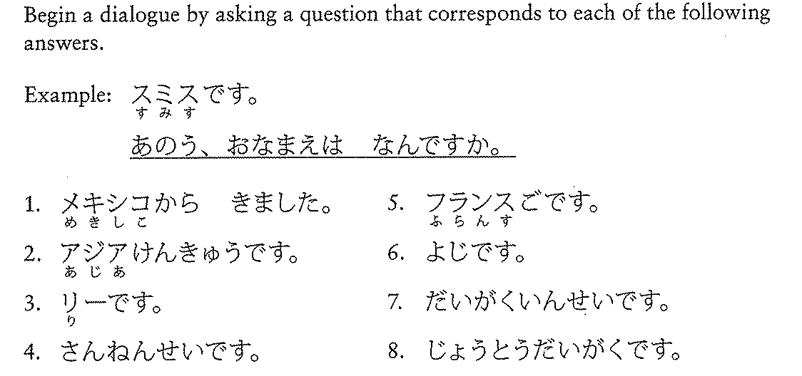
P58 Activity 1

Slide 13


ぶんぽう４： Asking for personal information, using question words
たなか
にほん
とうきょう
ハーバードだいがく
いちねんせい
けいえいがく
ロペス
メキシコ
カンクン
ボストンだいがく
さんねんせい
ぶんがく
チョー
ちゅうごく
ペキン
コロンビアだいがく
さんねんせい
アジアけんきゅう

Slide 14
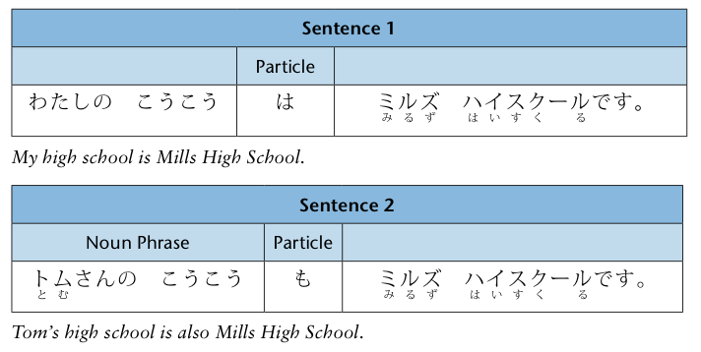
ぶんぽう５： Using も to list and describe similarities

Slide 15
ぶんぽう５： Using も to list and describe similarities
チョーさんは
なんねんせいですか。
いちねんせいです。
ああ、そうですか。
ぼくも いちねんせいです。

Slide 16
ぶんぽう５： Using も to list and describe similarities
チョーさんの
せんこうは なんですか。
けいえいがくです。
ああ、そうですか。
ぼくの せんこうも
こうがくです。

Slide 17
ぶんぽう５： Using も to list and describe similarities
チョーさんは
どこから きましたか。
ロサンゼルスから
きました。
ああ、そうですか。
ぼくも
ロサンゼルスからきました。

Slide 18
カタカナ
（ふくしゅう）

Slide 19
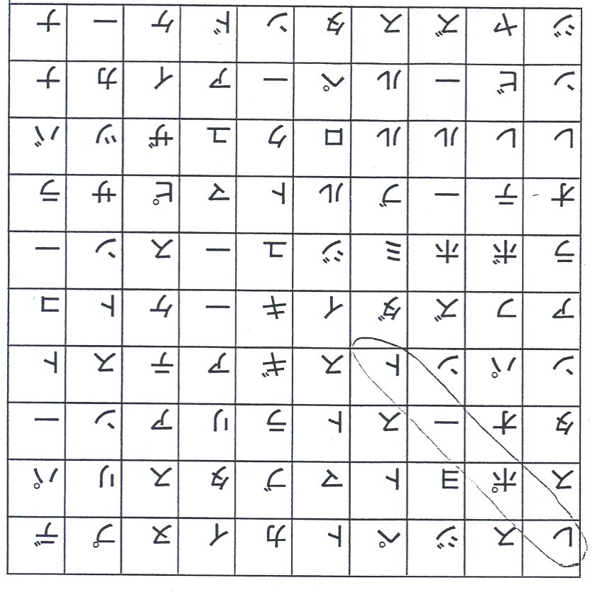

Slide 21
Dicta-a-conversation

Slide 22
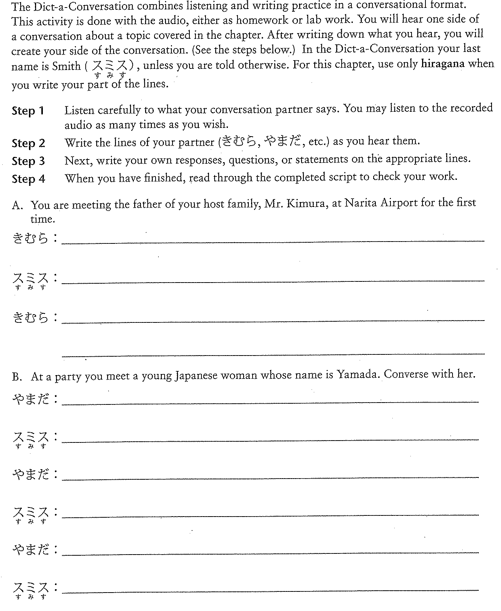
Dict-a- Conversation

Slide 23
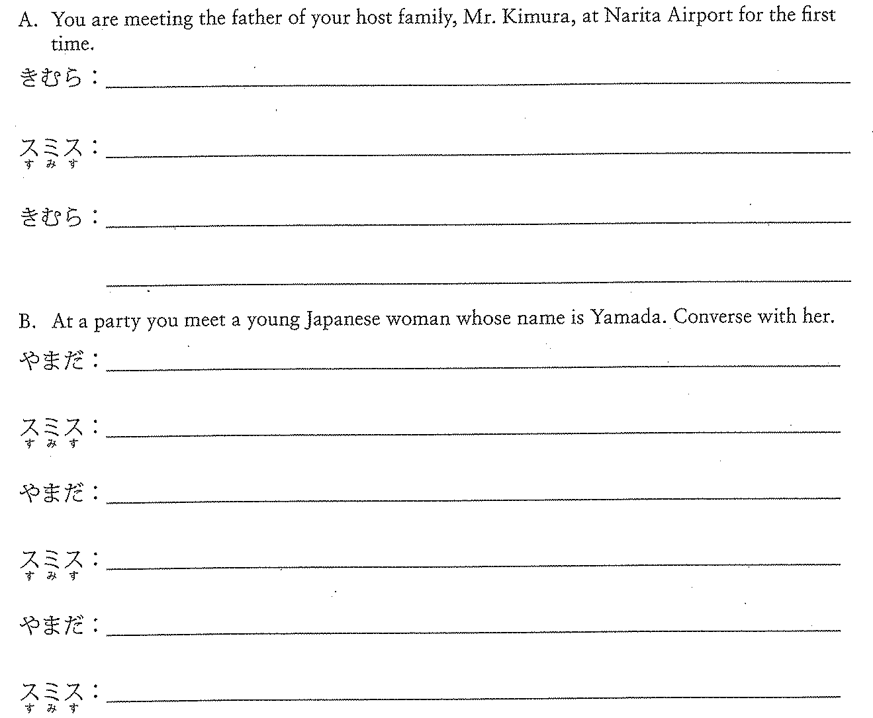
Dict-a- Conversation
スミスさんですか。
はい、そうです。はじめまして。どうぞよろしく。
はじめまして。きむらです。どうぞ よろしく。
はじめまして。やまだです。どうぞ よろしく。
はじめまして。スミスです。どうぞ よろしく。
スミスさんは、 がくせいですか。
ええ、そうです。
そうですか。わたしも がくせいです。せんこうは なんですか。
アジアけんきゅうです。

